Slide 1
Sportski klub
Projekat iz kursa Informacioni Sistemi
MATF 2017/2018.
Ana Bajić
Anja Ivanišević
Vesna Katanić
Milana Kovačević
Ivan Ristović

Slide 2
Analiza sistema
Informacioni sistem sportskog centra pruža udoban i efikasan način da se osobe koje se bave sportskim aktivnostima organizuju.
Šta nudi sistem?
  - Ažuran web sajt za upoznavanje sa pogodnostima i aktuelnim dešavanjima u sportskom centru
  - Registracija/prijavljivanje korisnika
  - Registracija/prijavljivanje zaposlenih
    Prilikom zaposlenja osobe (trenera, nutricioniste, sportskog lekara) u sportskom centru mu se od strane sistem administratora otvara nalog sa posebnim privilegijama. Zaposleni ima dodatnu opciju za menjanje postojećeg rasporeda svojih aktivnosti kao i uvid u spisak prijavljenih osoba.

Slide 3
Analiza sistema
  - Plaćanje usluga centra od strane registrovanih korisnika
  - Orangizovanje i pregled aktivnosti kroz lični deo sajta
    - Zakazivanje individualnih treninga kod željenog trenera
    - Zakazivanje pregleda kod sportskog lekara
    - Zakazivanje sastanaka sa nutricionistom
  - Korisnik veliki deo aktivnosti može da radi na dva načina: online i uživo prilikom dolaska u centar u prisustvu recepcionera.

Slide 4
Učesnici sistema
- Korisnici
  - Neregistrovani
  - Registrovani
- Zaposleni
  - Treneri
  - Nutricionista
  - Pomoćno osoblje (recepcionar)
- Uprava
- Administrator sistema

Slide 5
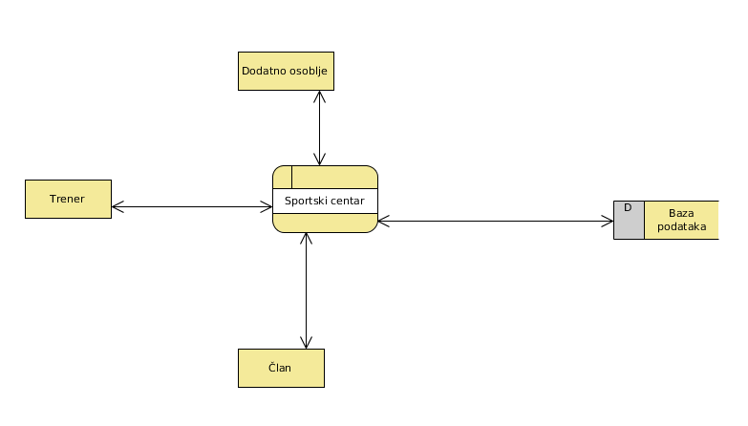
Dijagram konteksta sistema (nivo 0)

Slide 6
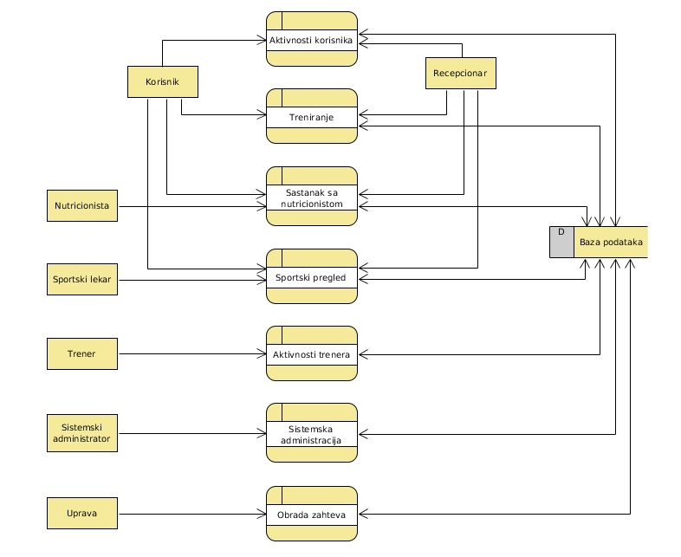
Dijagram toka podataka

Slide 7
Slučajevi upotrebe
- Aktivnosti korisnika
- Treniranje
- Aktivnosti trenera
- Sastanak sa nutricionistom
- Aktivnosti sistemskog administratora
- Sportski pregled
- Obrada zahteva

Slide 8
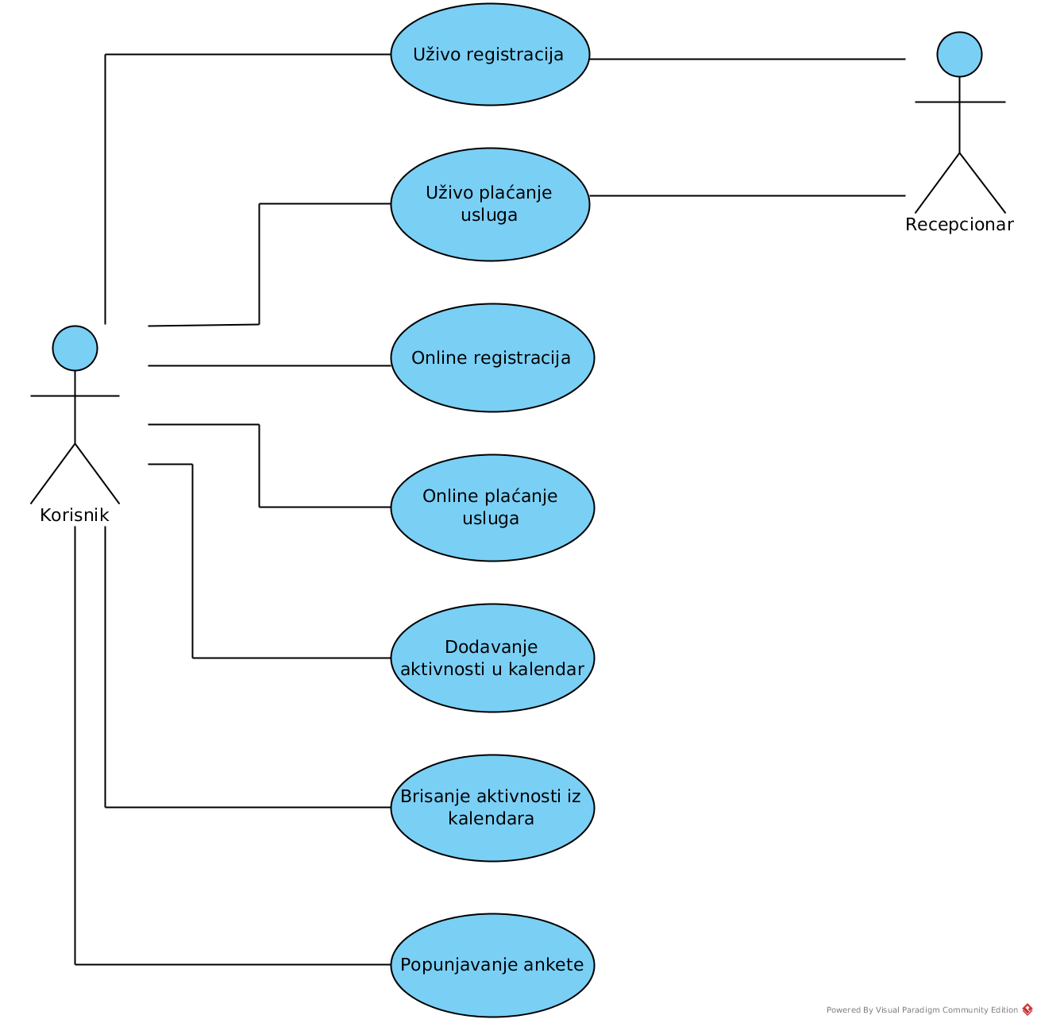
Slučajevi upotrebe – Aktivnosti korisnika

Slide 9
Slučajevi upotrebe – Aktivnosti korisnika
- Online registracija korisnika
- Uživo registracija korisnika
- Online plaćanje usluga
- Uživo plaćanje usluga
- Dodavanje aktivnosti u lični kalendar
- Brisanje aktivnosti iz ličnog kalendara
- Popunjavanje ankete (predlaganje novih aktivnosti)

Slide 10
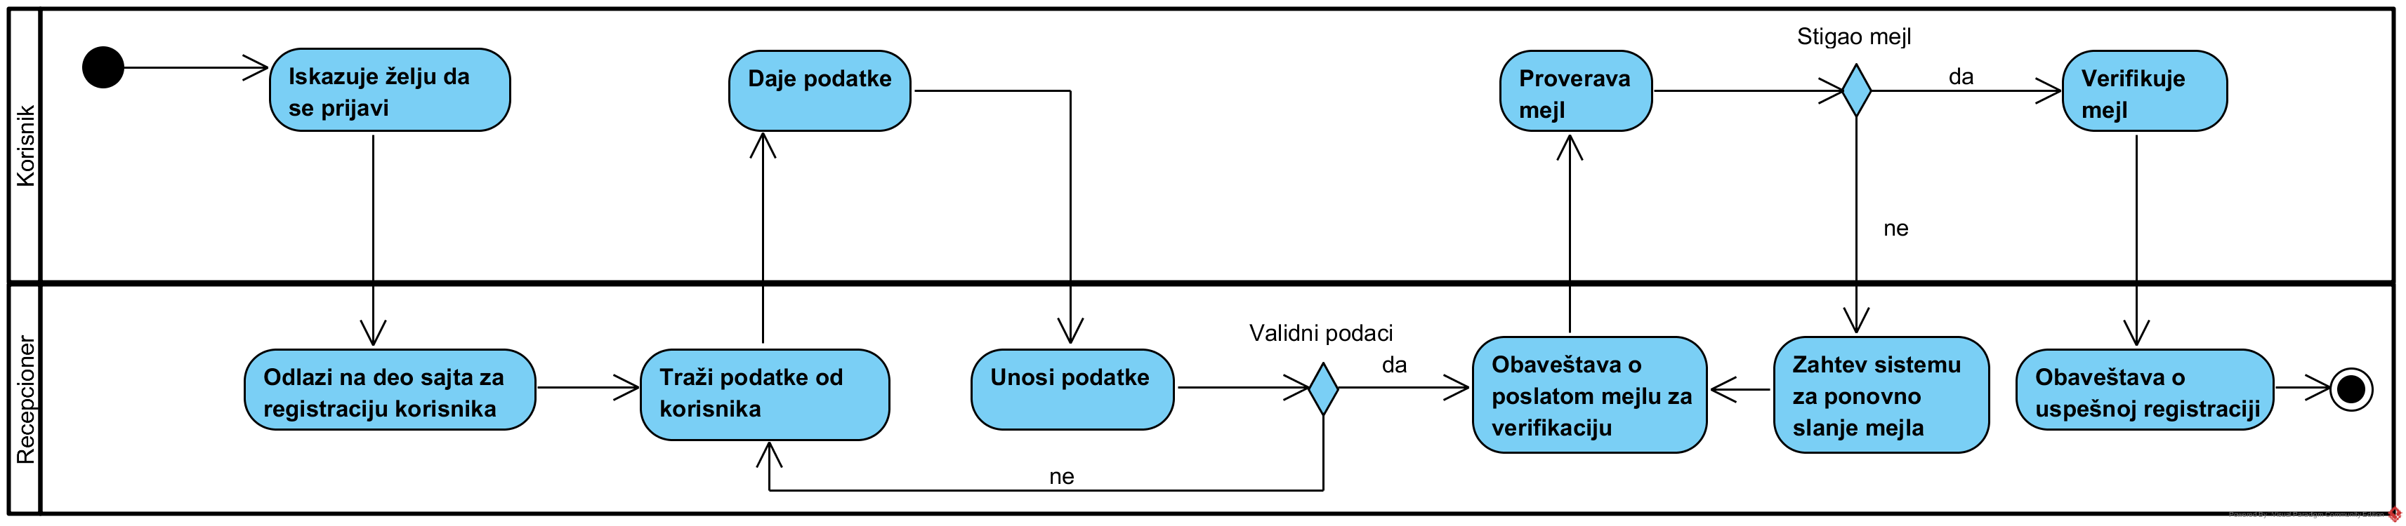
Dijagram aktivnosti – Uživo regirstracija korisnika

Slide 11
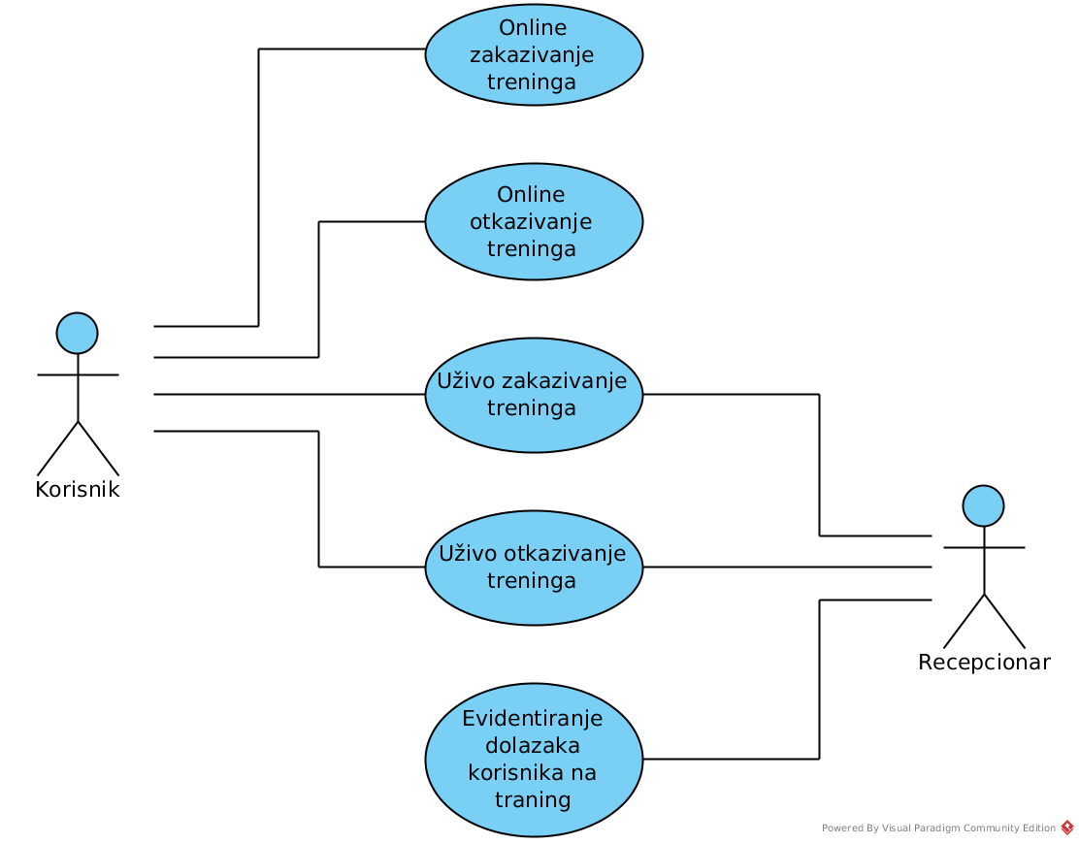
Slučajevi upotrebe – Treniranje

Slide 12
Slučajevi upotrebe – Treniranje
- Online zakazivanje treninga
- Online otkazivanje treninga
- Uživo zakazivanje treninga
- Uživo otkazivanje treninga
- Evidentiranje dolazaka korisnika na trening

Slide 13
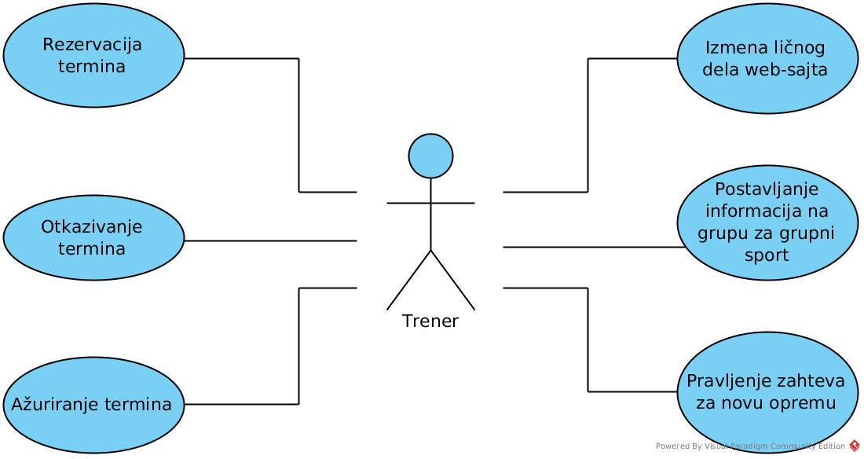
Slučajevi upotrebe – Aktivnosti trenera

Slide 14
Slučajevi upotrebe – Aktivnosti trenera
- Rezervacija termina
- Otkazivanje termina
- Ažuriranje termina
- Izmena ličnog dela web-sajta
- Postavljanje informacija vezanih za grupne treninge
- Pravljenje zahteva za novu opremu

Slide 15
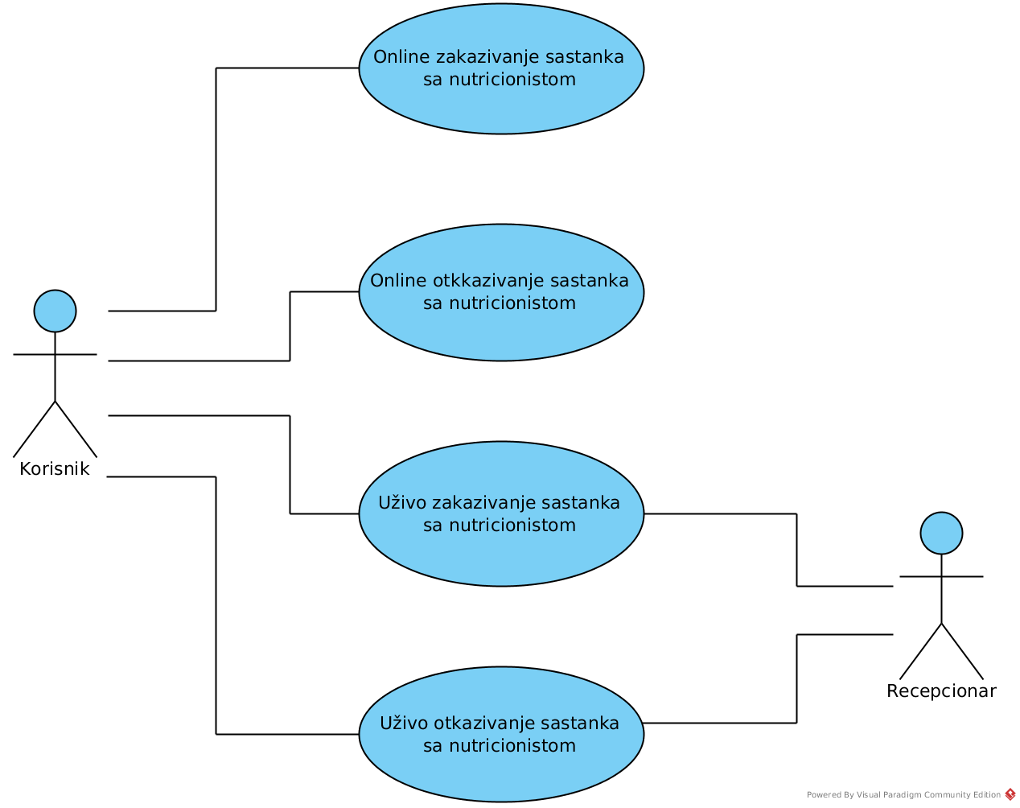
Slučajevi upotrebe – Sastanak sa nutricionistom

Slide 16
Slučajevi upotrebe – Sastanak sa nutricionistom
- Online zakazivanje sastanka sa nutricionistom
- Online otkazivanje sastanka sa nutricionistom
- Uživo zakazivanje sastanka sa nutricionistom
- Uživo otkazivanje sastanka sa nutricionistom

Slide 17
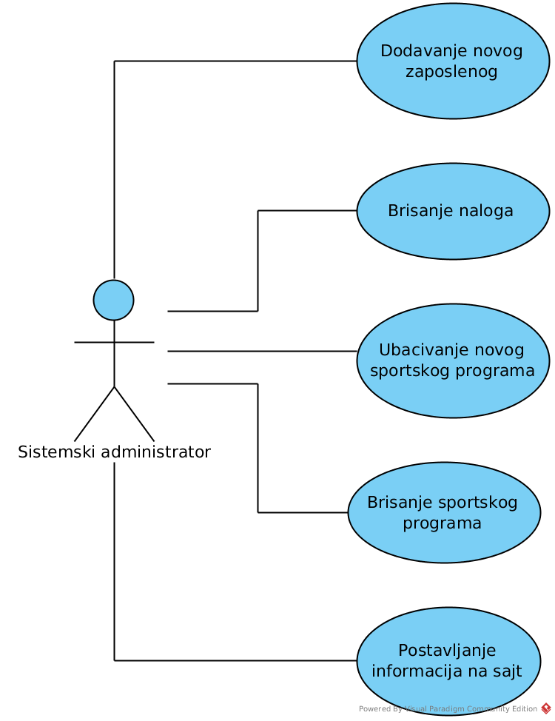
Slučajevi upotrebe – Aktivnosti sistemskog admina

Slide 18
Slučajevi upotrebe – Aktivnosti sistemskog admina
- Dodavanje novog zaposlenog
- Brisanje naloga
- Ubacivanje novog sportskog programa
- Brisanje sportskog programa
- Postavljanje informacija na web-sajt

Slide 19
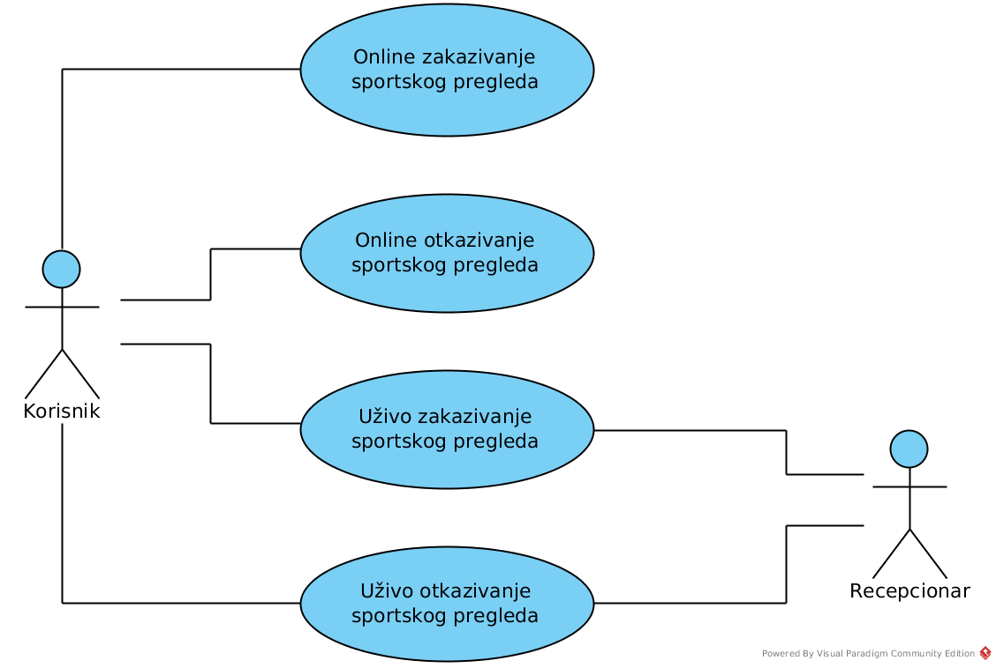
Slučajevi upotrebe – Sportski pregled

Slide 20
Slučajevi upotrebe – Sportski pregled
- Online zakazivanje sportskog pregleda
- Online otkazivanje sportskog pregleda
- Uživo zakazivanje sportskog pregleda
- Uživo otkazivanje sportskog pregleda

Slide 21
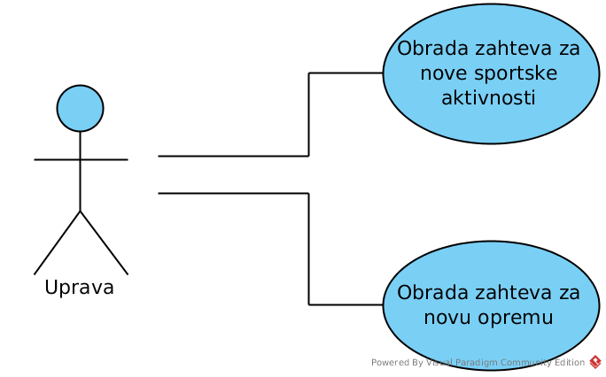
Slučajevi upotrebe – Obrada zahteva

Slide 22
Slučajevi upotrebe – Obrada zahteva
- Obrada zahteva za nove sportske aktivnosti
- Obrada zahteva za novu sportsku opremu

Slide 23
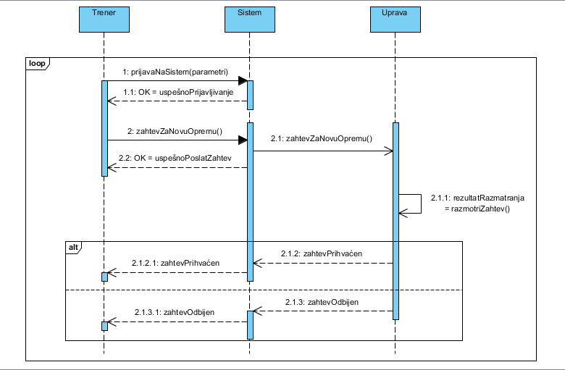
Dijagram sekvenci – Obrada zahteva za novu sportsku opremu

Slide 24
Arhitektura sistema
- Prezentacioni sloj
- Klijent kontroler
- Server kontroler
- Sloj podataka

Slide 25
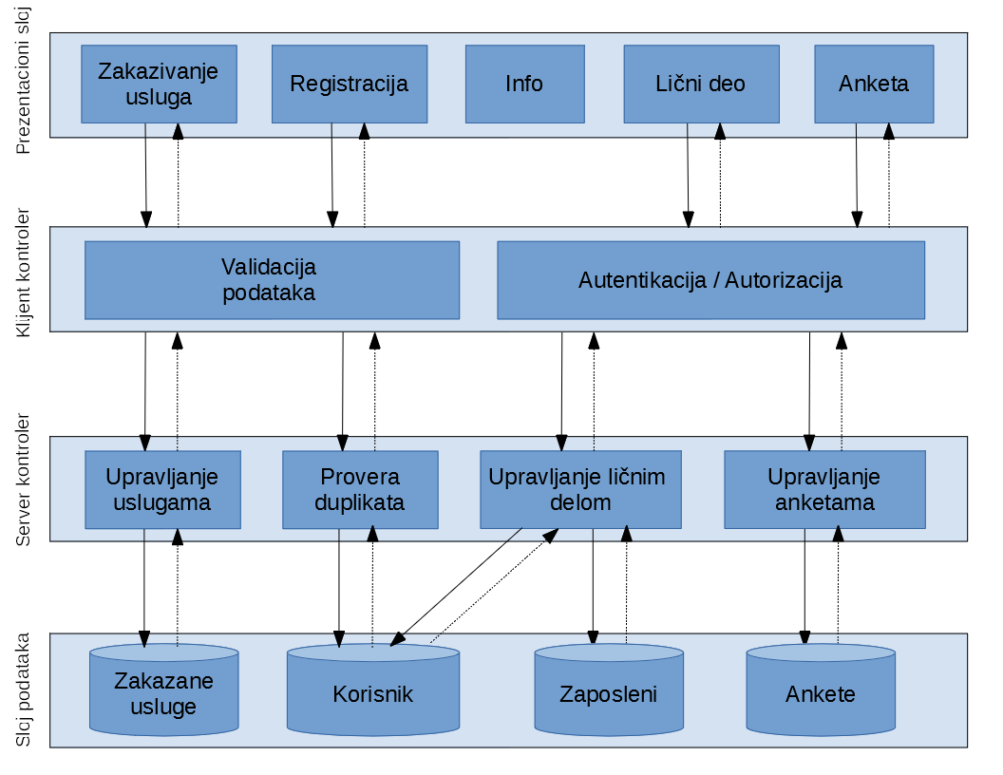
Arhitektura sistema

Slide 26
Baza podataka
Sadrži informacije o:
  - Zaposlenima u sportskom centru (trenerima, lekarima, nutricionistima recepcionarima i sistemskim administratorima),
  - Korisnicima
  - Aktivnostima koje se održavaju u sportskom centru kao i informacije o učesnicima u njima,
  - Uplatama korisnika za usluge sportskog centra.

Slide 27
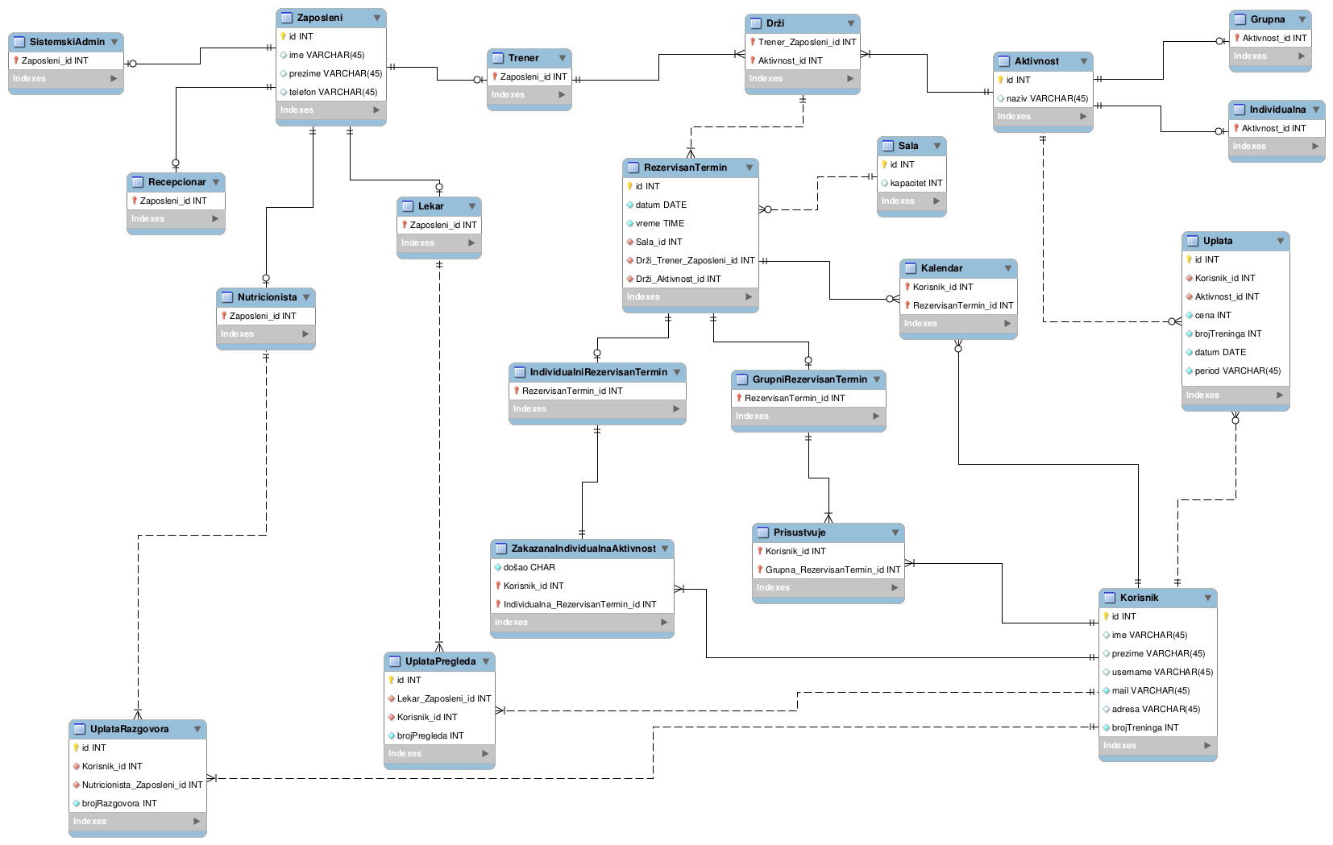
EER dijagram baze podataka

Slide 28
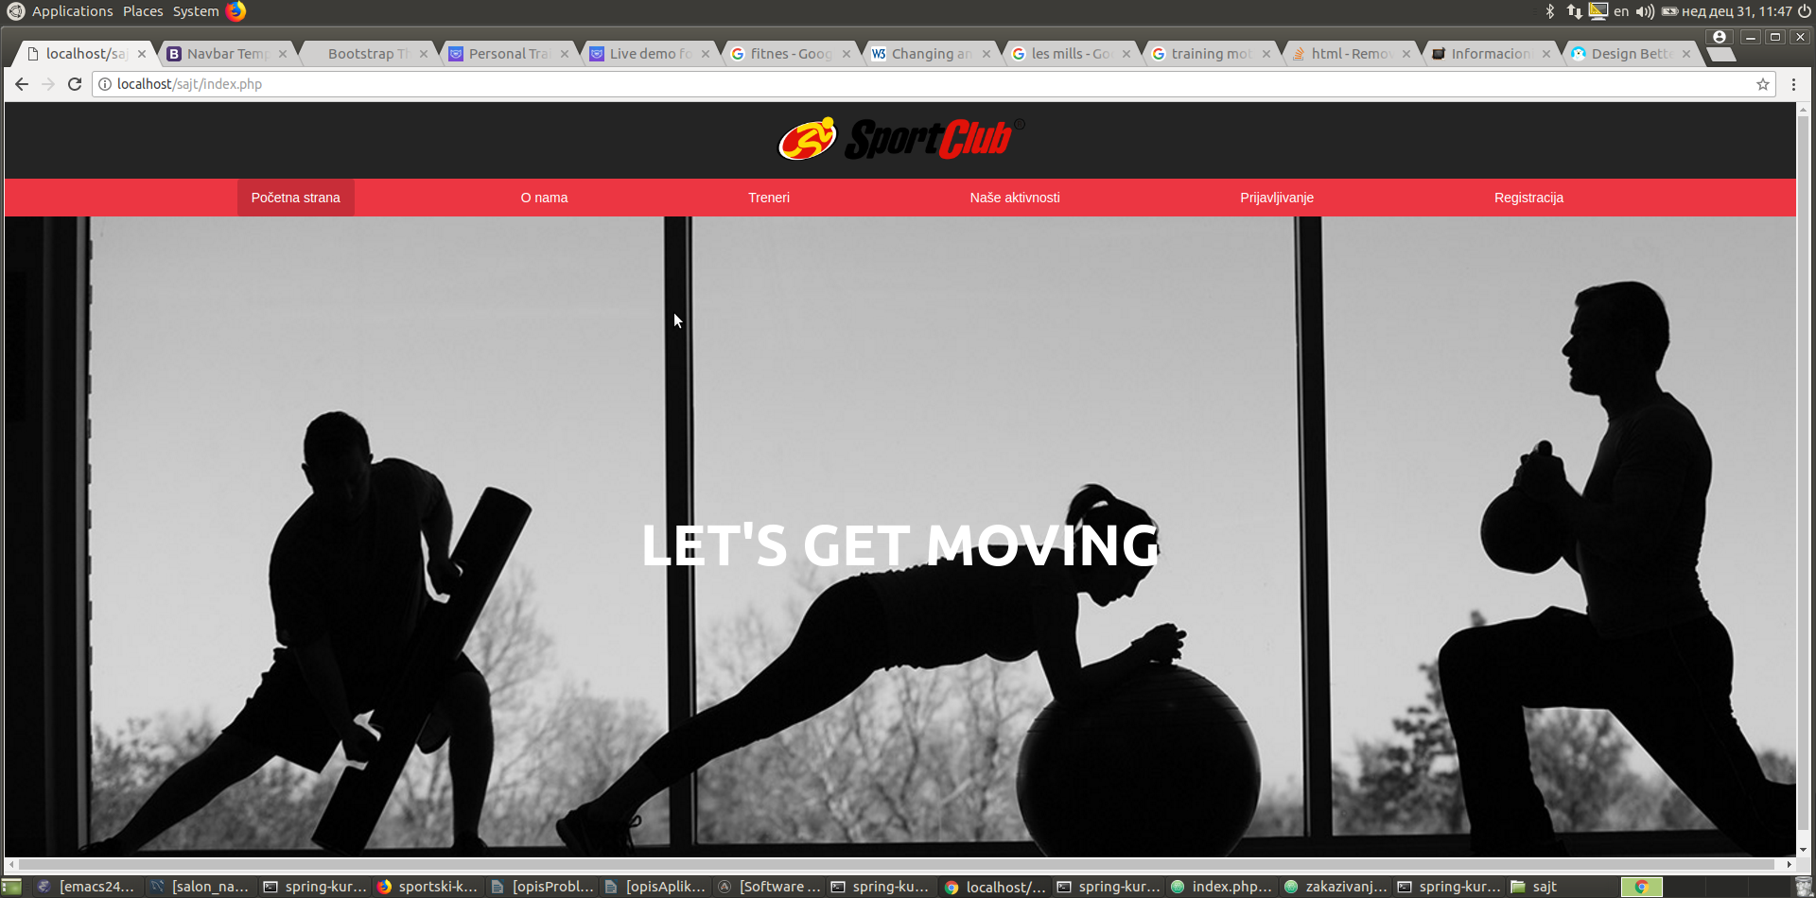
Korisnički interfejs – Početna stranica

Slide 29
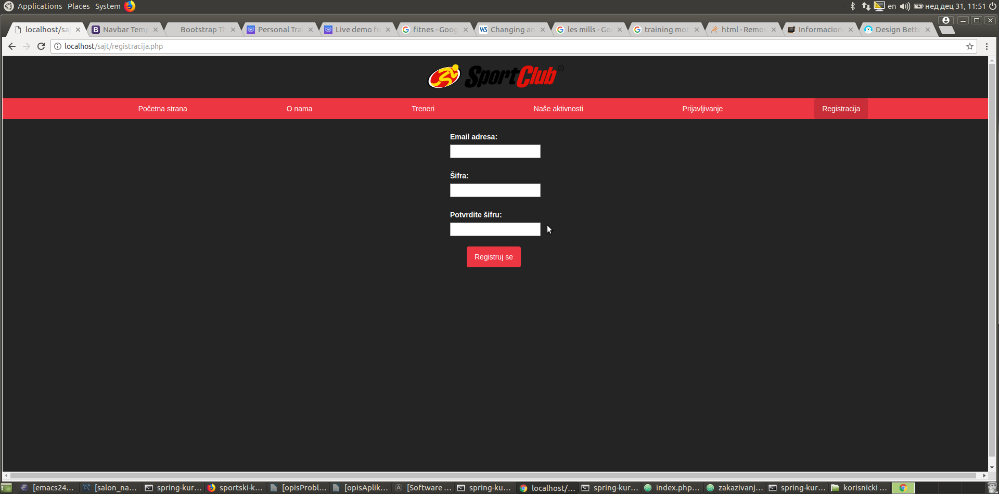
Korisnički interfejs - Registracija

Slide 30
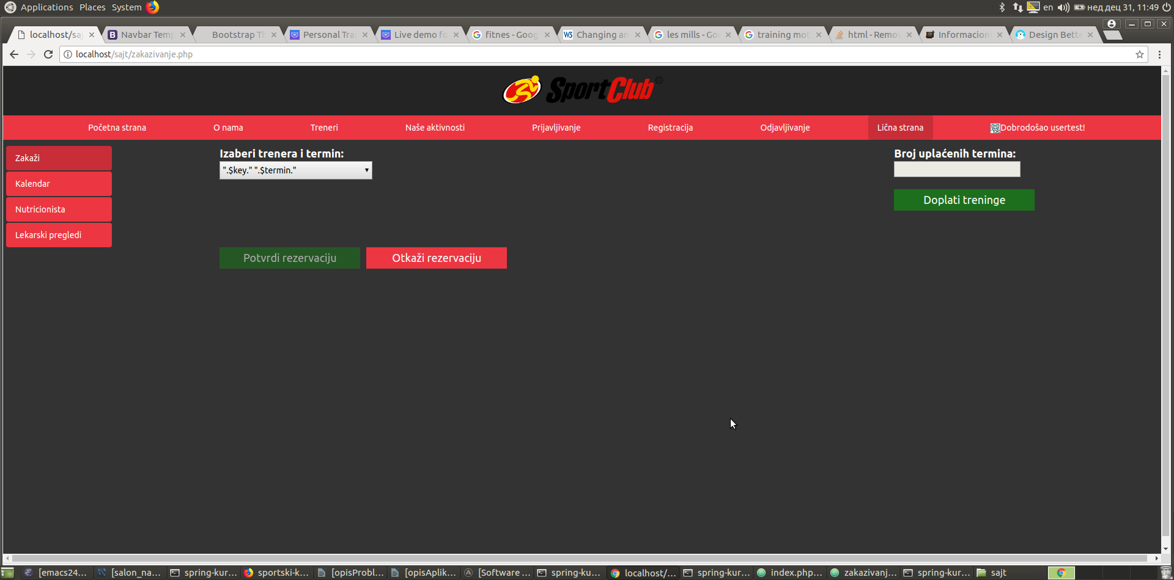
Korisnički interfejs – Zakazivanje aktivnosti

Slide 31
Pitanja?

